Slide 1

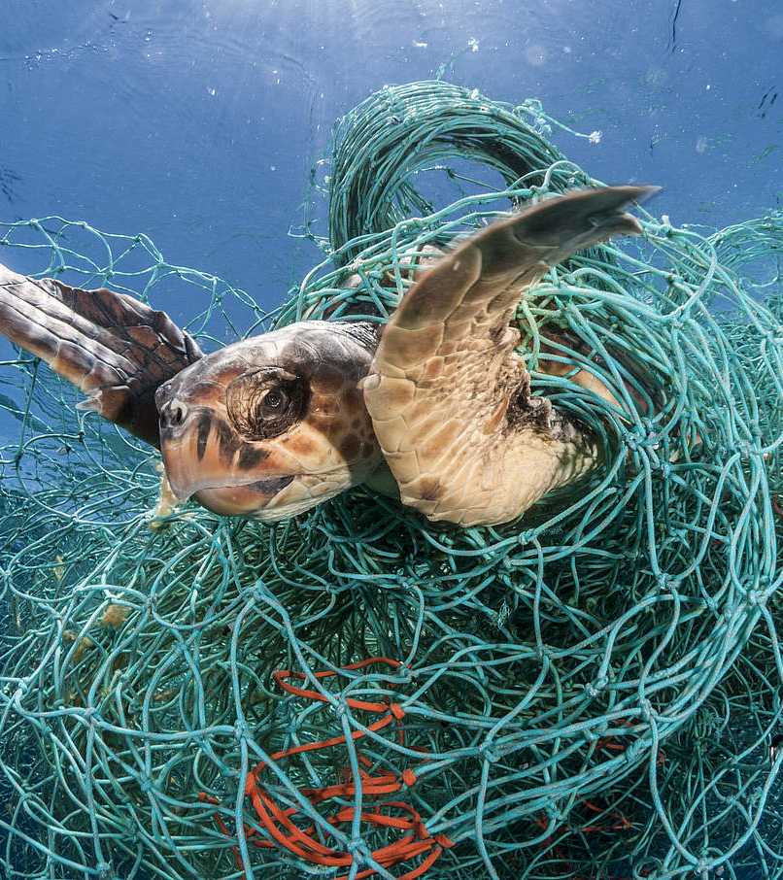
Meeresverschmutzung und Europas Beitrag
Lisa-Marie Kessel

Slide 2
Inhaltsverzeichnis
1. Welche Meere in Europa sind betroffen?
2. Was findet man im Meeren?
> Plastik das Problem der Meere
3. Was sind die Folgen von Meeresverschmutzung?
4. Was kann die Bevölkerung dagegen tun?

Slide 3
Inhaltsverzeichnis
5. Welche Organisationen gibt es?
> Informationen über OceanCare
> der Leitfaden von OceanCare
> die Erfolge von OceanCare
6. Was macht die Politik / Europa dagegen?
7. Quellenverzeichnis

Slide 4
1. Welche Meere in Europa sind betroffen?
- ca. 600 Kubikmeter Müll in Ostsee und Nordsee
- 2020: 648 Millionen Liter radioaktiver Müll im Ärmelkanal
- 4,2 Tonnen Plastikmüll täglich im schwarzen Meer
- 200 Millionen Tonnen Müll im Atlantik

Slide 5
2. Was findet man in den Meeren?
- Glas und Keramik
- Textilien
- Plastik
- Metall
- Papier und noch vieles mehr

Slide 6
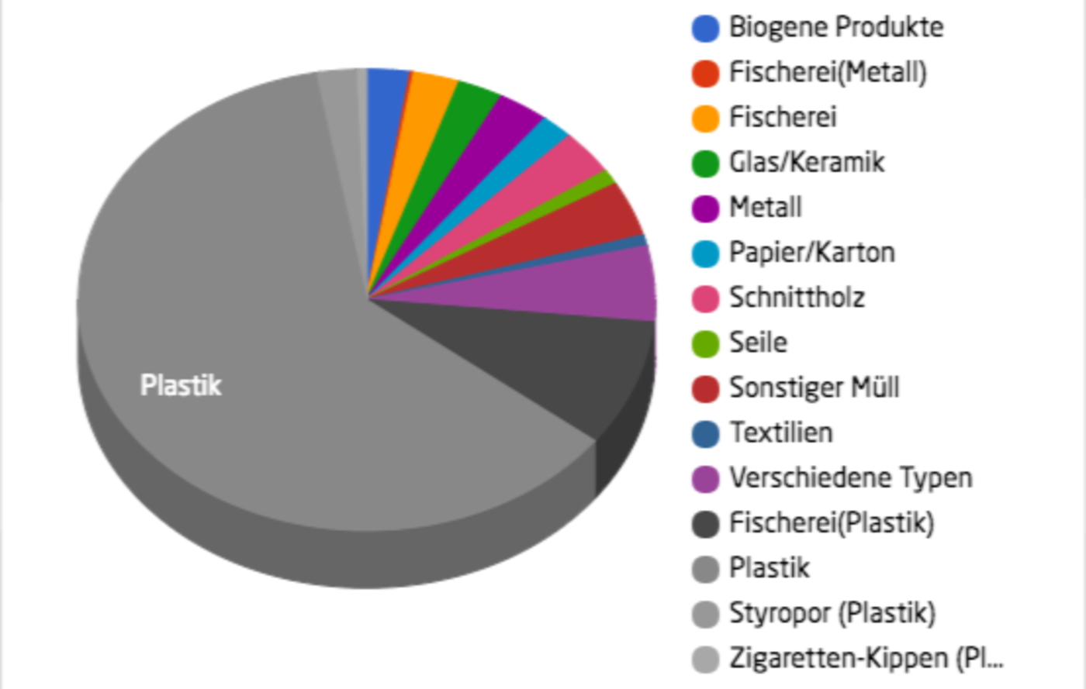

Slide 7
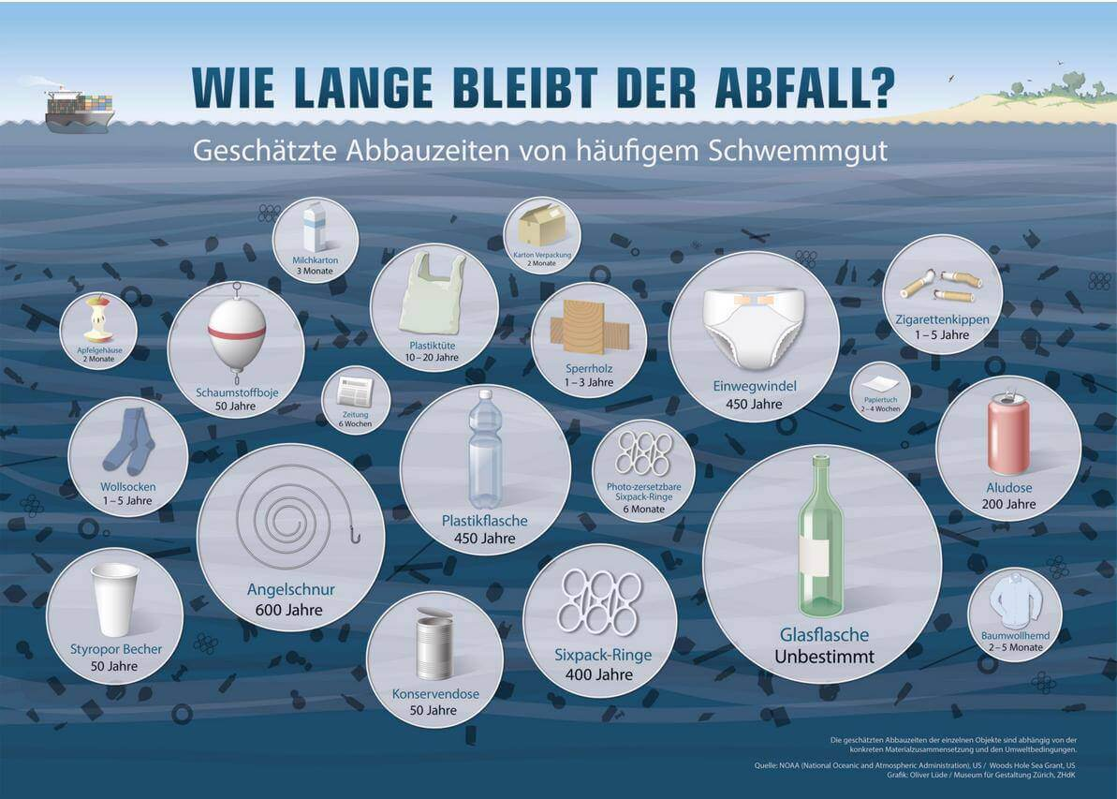

Slide 8
2. Was findet man in den Meeren?
> Plastik das Problem der Meere
- pro Tag gelangen 8 Millionen Plastikteile in die Ozeane
- mehr als 12 Millionen Tonnen werden jährlich in die Ozeane geschüttet
- nur 9 % des Plastik werden recycelt
- 12 % werden verbrannt
- 80 % der Meeresabfälle sind Kunststoffe

Slide 9
2. Was findet man in den Meeren?
> Plastik das Problem der Meere
- mehr als 1 Million Seevögel sterben wegen des Plastiks im Meer
- mehr als 100.000 Meeressäugetiere sterben aufgrund des Plastiks im Meer
- Plastikflaschen zersetzen sich erst nach 450 Jahren
- 1 von 3 Fischen, den Menschen verzehren enthält Plastik
- durch die Meeresverschmutzung entstanden 500 tote Zonen im Ozean

Slide 10
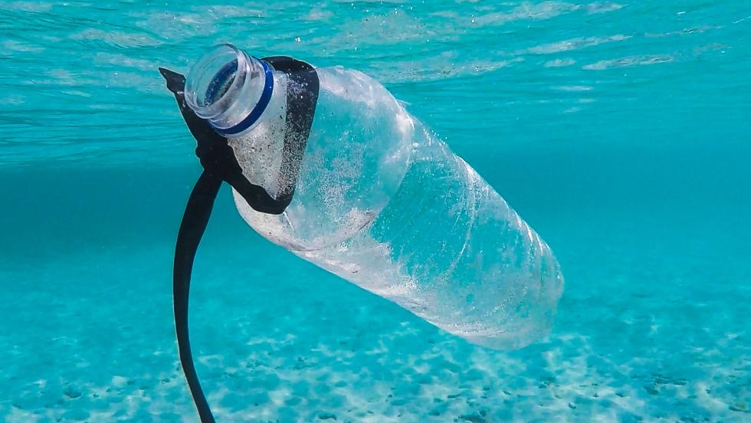

Slide 11
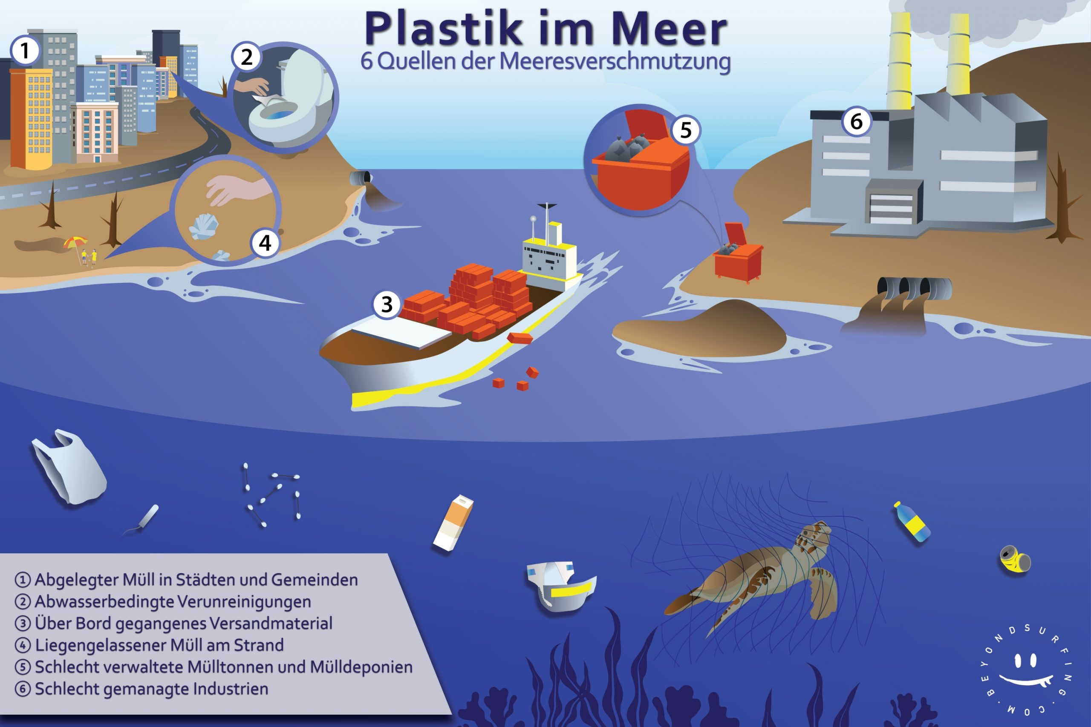

Slide 12
3. Was sind die Folgen der Meeresverschmutzung?
- verunreinigt die Küsten
- Tiere verfangen sich im Müll > ertrinken und sterben > verletzen sich schwer
- Tiere verschlucken Müll > können keine Nahrung mehr verdauen > es lagern sich toxische chemische Schadstoffe in ihrem Organismen ab > beeinflusst ihr Erbgut und ihren Hormonhaushalt

Slide 13
3. Was sind die Folgen der Meeresverschmutzung?
- Menschen nehmen mit Hilfe von Nahrung Plastik zu sich > Auswirkungen sind unbekannt
- wirtschaftliche Verluste
- Filtertiere sterben

Slide 14
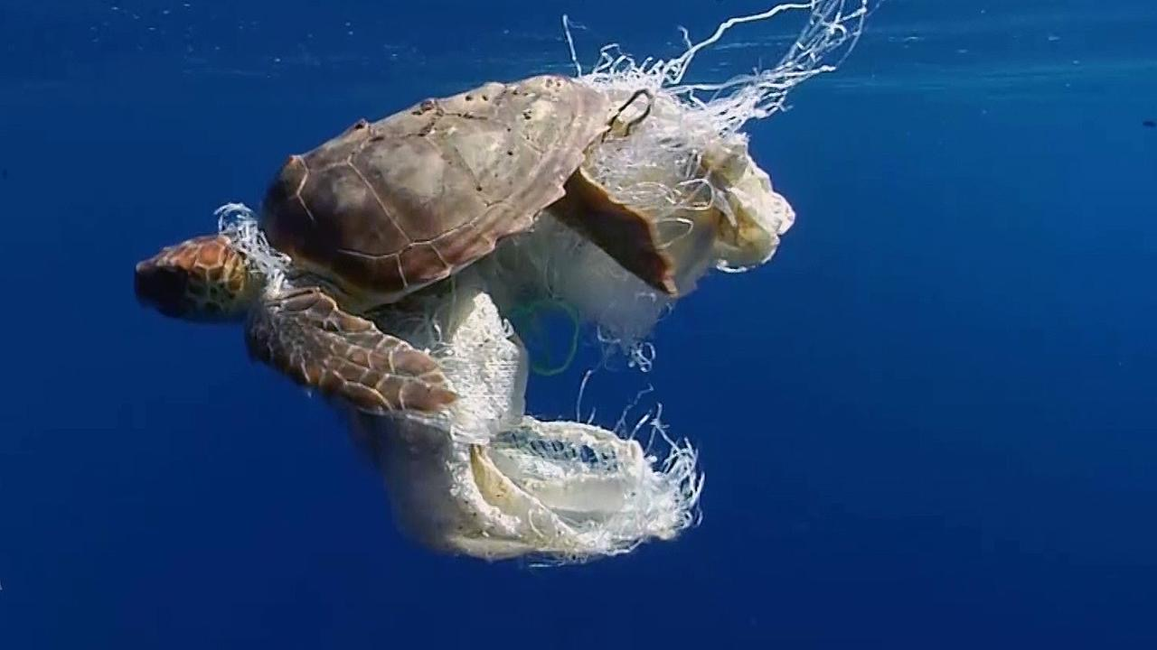

Slide 15
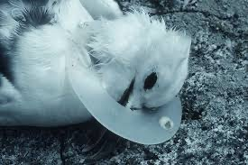

Slide 16
4. Was kann die Bevölkerung dagegen tun?
- plastikfreie Verpackungen benutzen
- Mehrwegflaschen benutzen
- seine eigenen Tragetaschen nutzen
- Organisationen unterstützen ( Beispielsweise: OceanCare )
- Plastikmüll vermeiden

Slide 17
4. Was kann die Bevölkerung dagegen tun?
- seinen CO2-Abdruck senken
- bei Beach Clean UPS mitmachen
- den Müll richtig trennen
- Produkte aus Meeresmüll kaufen
- auch den Müll von anderen entsorgen

Slide 18
5. Welche Organisationen gibt es?
- Die Surfrider Foundation Europe (schützt die Meere)
- Sea Shepherd (rettet die Lebensräume)
- Sharkproject (beschützen Haie)
- OceanCare (bekämpfen das Aussterben von Tieren)
- Whale and Dolphin Conservation (rettet Tiere)

Slide 19
5. Welche Organisationen gibt es?
> Informationen über OceanCare
- 1989 gegründet
- befindet sich in der Schweiz
- kooperieren weltweit eng mit Wissenschaftlern und Partnerorganisationen
- das Team besteht aus 27 Personen
- kann durch Spenden, Patenschaften und mehr unterstützt werden

Slide 20
5. Welche Organisationen gibt es?
> Der Leitfaden von OceanCare
- das Leben im Meer schützen
- visionär und richtungsweisend sein
- ambitionierte und messbare Ziele verfolgen
- pragmatisches und faktenbasiertes Arbeiten
- vernetztes Handeln

Slide 21
5. Welche Organisationen gibt es?
> Die Erfolge von OceanCare
- OceanCare hatte seit 1989 mehrere Erfolge
Beispiele:
- 2021: Spanien verbietet die Suche nach Erdöl und Erdgas in nationalen Gewässern
- 2020: das UNO-Seerechtsabkommen nimmt Unterwasserlärm ins World Ocean Assessment auf
- 2016: Umweltverträglichkeitsprüfung werden zur Pflicht für EU-Gewässer
- 2014: ihr Protest gegen geplante Ölsuche vor Ibiza wird von mehr als 210.000 unterstützt
- 2008: Tierschutzverordnungen der Schweiz werden verschärft

Slide 22
6. Was macht die Politik / Europa dagegen?
- verbietet Einwegplastikartikel
- erlässt eine Kennzeichnungsvoschrift für plastikhaltige Produkte
- will mithilfe des Pfandrückerstattungssystems eine 90 prozentige Sammelquote bis 2029 erreichen
- erlaubt Initiativen zur Sensibilisierung des Themas
- erweitert die Herstellerverantwortung ( insbesondere für Tabakunternehmen )

Slide 23
7. Quellenverzeichnis
- Wikipedia
- nabu.de
- mdr.de
- zeit.de
- wwf.de
- zdf.de
- beyondsurfing.de
- eskp.de
- boell.de

Slide 24
7. Quellenverzeichnis
- ursachen.center
- utopia.de
- oceancare.org
- europarl.europa.eu
- polarstern-energie.de

Slide 25
Ich bedanke mich für Eure Aufmerksamkeit und bin bereit für Eure Fragen

